Slide 1
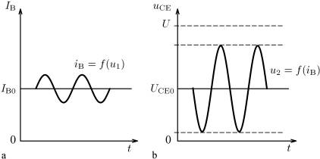
Cieľ: Osvojiť pojmy zosilnenie, amplitúda, frekvencia, perióda
Základné pojmy:
amplitúda = maximálna a minimálna úroveň striedavého signálu
perióda = čas, za ktorý sa opakuje rovnaká úroveň striedavého signálu (v sekundách)
frekvencia = počet opakovaní rovnakej úrovne za jednotku času (v Hertzoch)
tranzistor = polovodičová aktívna súčiastka

Slide 2
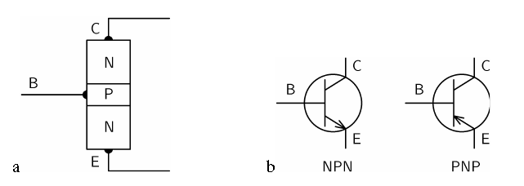
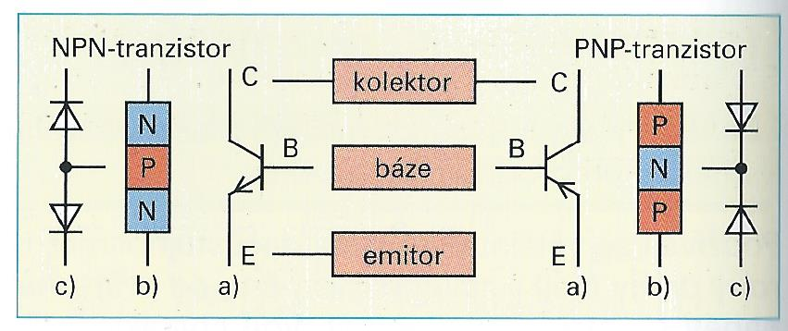
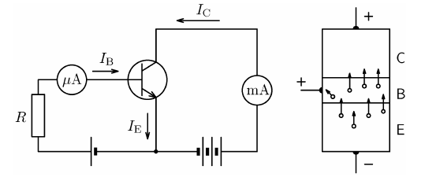
Tranzistor
Štruktúra tranzistora:
Funkcia tranzistora:
Velmi malé napätie v obvode bázy vyvoláva prúd, ktorý je príčinou
vzniku omnoho väčšieho prúdu v kolektorovom obvode. Tento vytvorí na kolektore oveľa väčšie napätie ako je vstupné napätie.

Slide 3
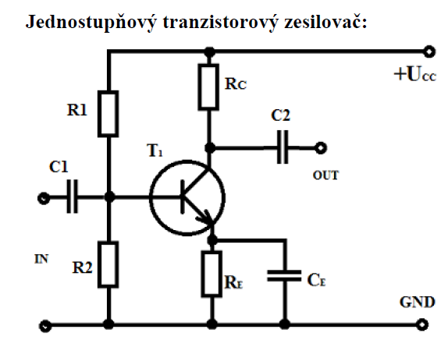
Zaťažovacia priamka a pracovný bod tranzistora
Ic
Tranzistor
otvorený
Ucc/Rc
I_{B} 1
P1
I_{B} 0
P = pracovný bod tranzistora
Ucc/Rc
2
I_{B} 2
P2
Tranzistor zatvorený
Ucc/2
Ucc
U_{CE}

Slide 4
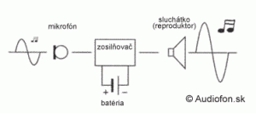
Zosilňovače
Princíp – zosilniť akýkoľvek signál (prúd, napätie, výkon)
Uvst
Zosilňovač
Uvyst
Použitie:
Zosilnenie zvukových signálov – nízkofrekvenčné zosilňovače
Zosilnenie vysokofrekvenčných signálov

Slide 5
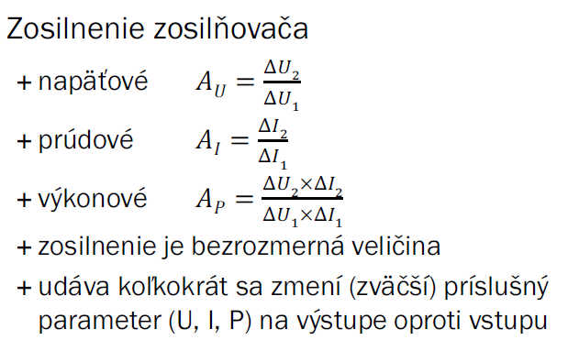
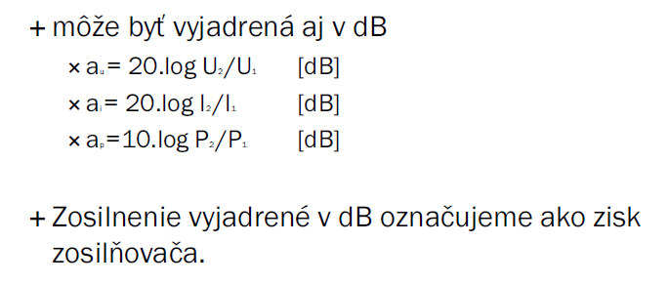
Zosilnenie

Slide 6
Zosilňovače - rozdelenie
Podľa použitia:
Zosilňovače prúdu
Zosilňovače napätia
Zosilňovače výkonu
Podľa frekvencie:
Nízkofrekvenčné - od 20Hz do 20kHz
Vysokofrekvenčné - nad 20kHz
Impulzné – číslicové zariadenia, TV
Jednosmerné – meracie zariadenia
Podľa šírky spracovaného frekvenčného pásma:
Úzkopásmové
Širokopásmové
Podľa aktívneho prvku:
Elektrónkové
Tranzistorové – s bipolárnymi alebo unipolárnymi tranzistormi
Integrované

Slide 7
Zosilňovače - rozdelenie
Podľa zapojenia zosilňovacej súčiastky:
Zo spoločným emitorom
Zo spoločným kolektorom
Zo spoločnou bázou
Podľa počtu stupňov:
Jednostupňové
Viacstupňové
Podľa spätnej väzby:
Bez spätnej väzby
S kladnou spätnou väzbou
So zápornou spätnou väzbou
Podľa veľkosti vstupného (budiaceho) signálu
predzosilňovače – zosilňuju signály na malé úrovne
výkonové zosilňovače – zosilňuju signály z predzosilňovača na požadovanú úroveň

Slide 8
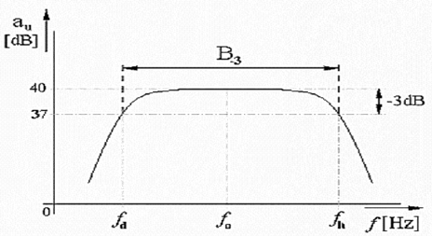
Základné parametre zosilňovača
zosilnenie
nelineárne skreslenie
stabilita – odolnosť proti rozkmitaniu
šírka pásma – kmitočtový rozsah, ktorý je zosilňovač schopný zosilniť

Slide 9
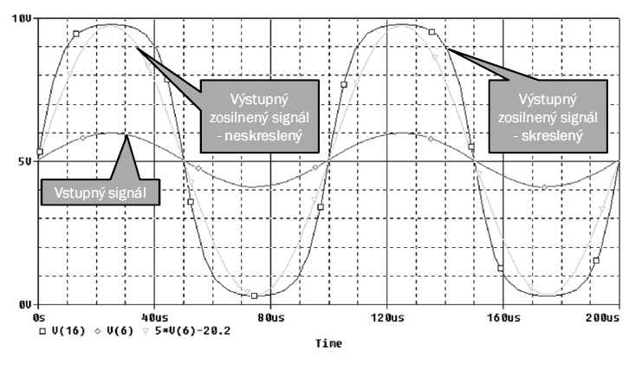
Skreslenie signálu
Požiadavka na zosilňovač je, aby priebeh výstupného signálu bol presne lineárne zväčšený
obraz vstupného signálu.
Zosilňovač zosilňuje signal dostatočne lineárne len za určitých podmienok (teplota, frekvencia, úroveň signálu).
Čím viac sa odchýli od týchto podmienok, tým viac sa prejaví nelineárne skreslenie vo výstupnom signáli – hovoríme, že zosilňovač skresľuje.

Slide 10
Nízkofrekvenčné zosilňovače
Zosilnenie signálov od 6 do 20kHz - audiosignály
Základné zapojenia nf zosilňovačov
So spoločnou bázou So spoločným emitorom So spoločným kolektorom
Použitie:
Telefónna technika
Rozhlasová technika
Televízna technika

Slide 11
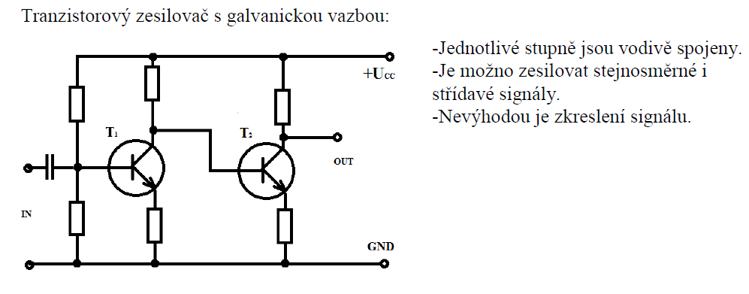
R_{1,} R₂ - nastavenie predpätia BE a bázového prúdu , nastavenie pracovného bodu
R_{C} - nastavuje U_{CE} a I_{C}, tvorí zároveň zaťažovací rezistor pre tranzistor, prac. odpor
R_{E} - teplotná stabilizácia pracovného bodu
C_{E} - ruší striedavú spätnú väzbu – lepšia stabilizácia pracovného bodu
C1, C2 - oddeľujú striedavé a jednosmerné zložky signálu
Viacstupňový zosilňovač

Slide 12
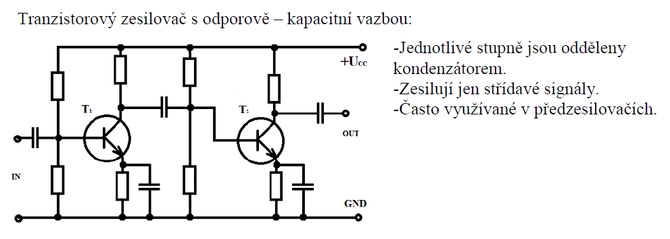
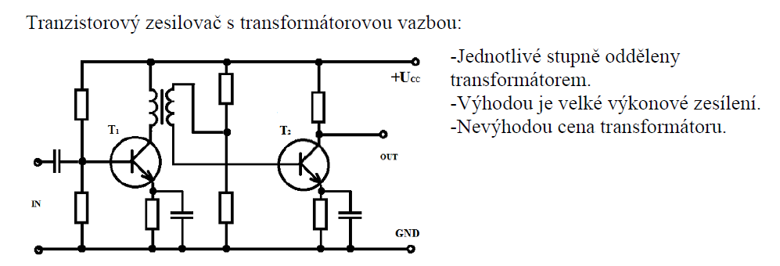
Viacstupňové zosilňovače

Slide 13
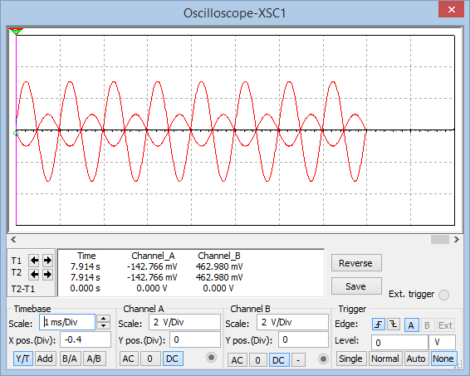
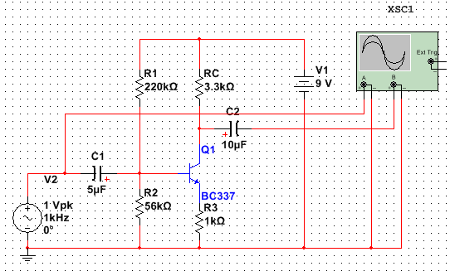
Zapojenie nízkofrekvenčného zosilňovača
Zakresli v Multisime, zapoj do kontaktnej plochy a urči parametre vstupného a výstupného striedavého signálu

Slide 14
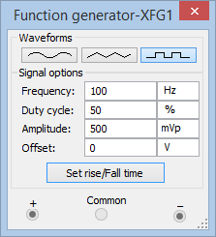
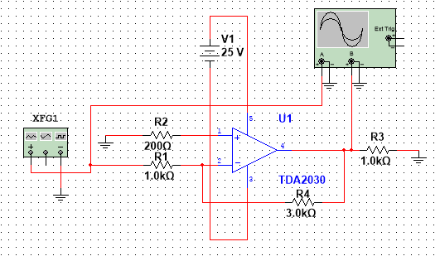
Invertujúci OZ
Zmeraj zosilnenie na osciloskope

Slide 15
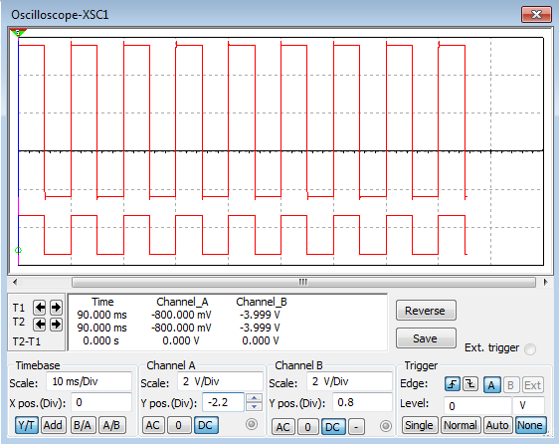
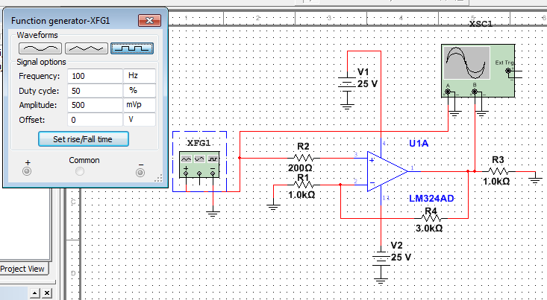
Neinvertujúci OZ
Urči zosilnenie

Slide 16
Spätná väzba
Záporná spätná väzba všeobecne potláča zosilnenie
Kladná spätná väzba zväčšuje zosilnenie
Na prvý pohľad by sa mohlo zdať, že záporná spätná väzba je nechcená, pretože potláča zosilnenie, a my chceme, aby zosilňovač zosilňoval tak ako chceme. Je to logická úvaha, ale keď si bližšie uvedomíme, aké vlastnosti má spätná väzba, pochopíme jej význam v každej regulovanej sústave, to jest aj v zosilňovači.
Záporná spätná väzba pôsobí na viacero vlastností NF zosilňovača. Niektoré z nich sú:
Potláča napäťová zosilnenie
Rozširuje frekvenčnú charakteristiku
Znižuje skreslenie
Rozširuje dynamiku prenosu
Vyhladzuje frekvenčnú charakteristiku
Vyrovnáva frekvenčnú charakteristiku
Znižuje výstupný odpor zosilňovača
Okrem prvej priaznivo vplýva
skoro na všetky vlastnosti zosilňovača.

Slide 17
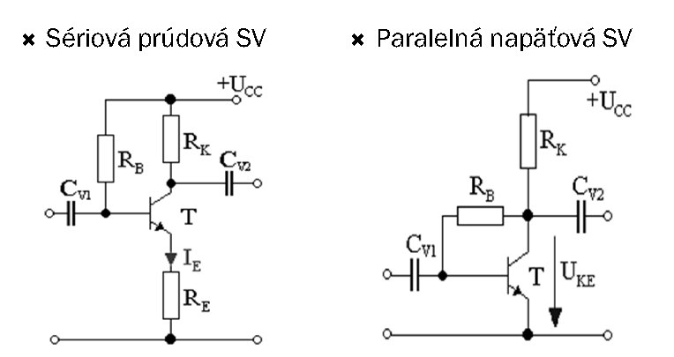
Spätná väzba
kladná – spôsobí zosilnenie ale zníži stabilitu, zväčší skreslenie
záporná – zníži zosilnenie ale zvýši stabilitu, zmenší skreslenie
záporná
záporná

Slide 18
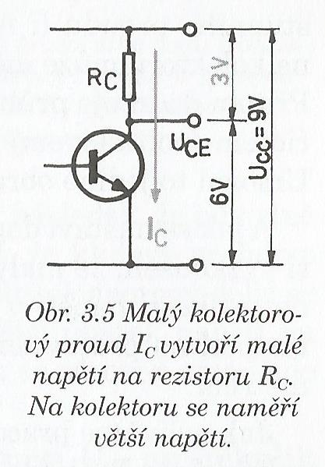
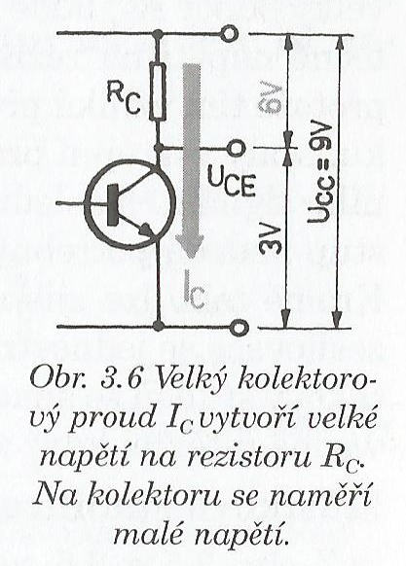
Zaužívané pravidlá pre návrh nf zosilňovača – odpor Rc (pracovný rezistor)
Rc býva rozdielny, od 1kΩ až po 100 kΩ.
Veľký odpor Rc (rádovo desiatky kiloohmov) sa volí vtedy, keď má tranzistor pracovať s veľmi malým kolektorovým prúdom, kôli dosiahnutiu nepatrného šumu.
Väčšinou sa používa u prvého stupňa napäťového zosilovača, kde je aj po zosilnení výstupný signál spravidla malý. Prúd býva menší ako 0,5mA.
Malý odpor Rc (rádovo kiloohmy) sa používa vtedy keď potrebujeme väčší výstupný prúd, býva to obyčajne druhý (posledný ) stupeň pred koncovým zosilňovačom. Hodnota je okolo 3mA.

Slide 19
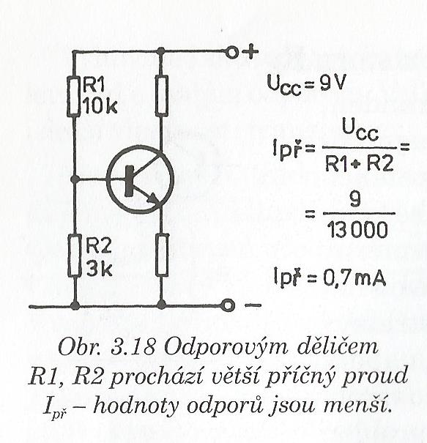
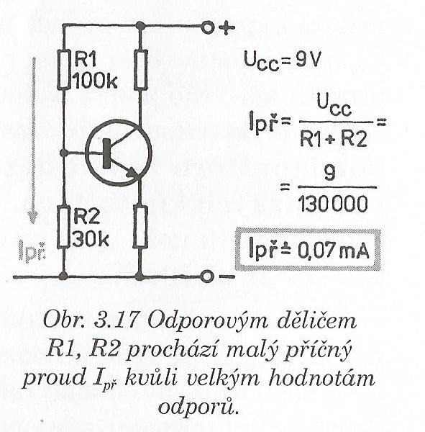
Zaužívané pravidlá pre návrh nf zosilňovača – napäťový delič R1 a R2
Tvrdý delič:
Mäkký delič:
Čím väčší prúd prechádza deličom, tým tvrdšie napätie je na báze. Napätie na báze nekolíše so zmenou kolektorového prúdu. Tvrdý delič vyhovuje zosilňovaču s väčším kolektorovým prúdom.
Pre spoľahlivú funkciu stabilizácie sa predpokladá priečny prúd deličom asi 5x väčší než je vlastný prúd bázou.

Slide 20
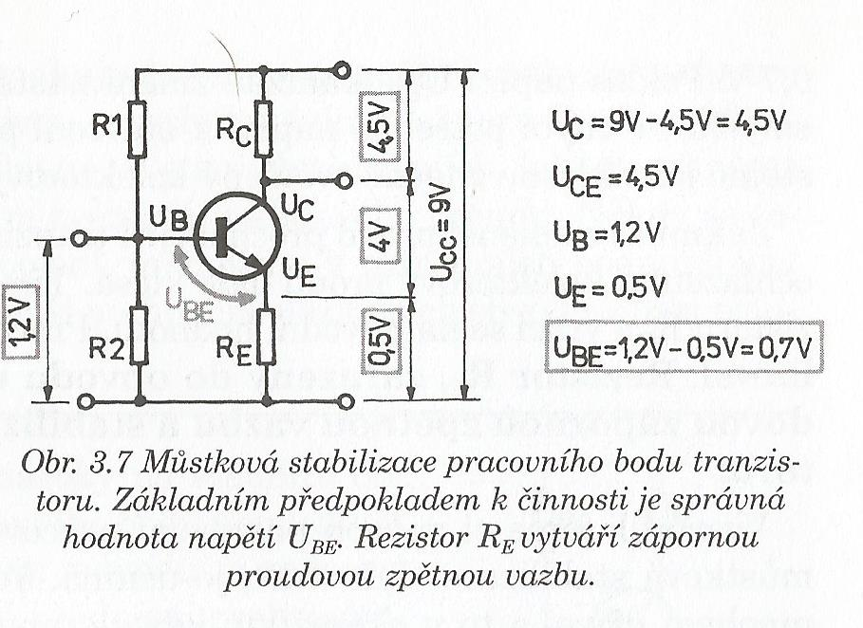
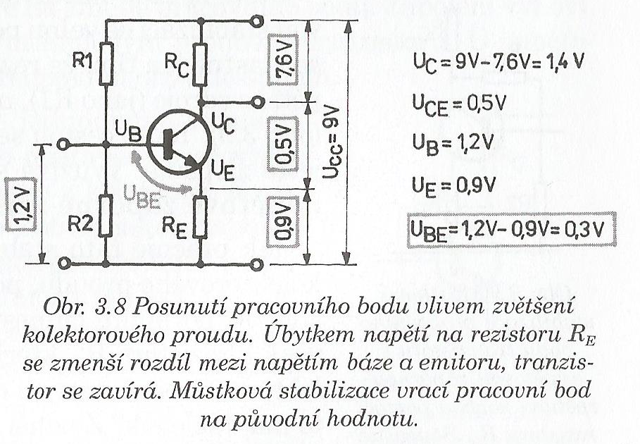
Mostíková stabilizácia pracovného bodu
Okrem stabilizácie pracovného bodu spôsobuje záporná spätná väzba aj zmenšenie skreslenia zosilňovača.

Slide 21
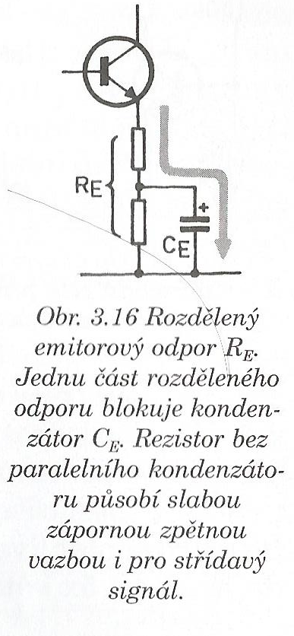
Oddeľovacie kondenzátory C1, C2
Stabilizácia pracovného bodu pomocou Re a Ce
Obyčajne sa používa kapacita C_{E} = 50 uF
Veľkosť kapacity C1 a C2 určujeme s ohľadom na impedanciu obvodov, ktoré sa touto kapacitou prepojujú. Zdanlivý odpor kondenzátora má byť dostatočne malý pre pretekajúce prúdy a to aj pri nízkych frekvenciách. Preto C2 na výstupe má väčšiu kapacitu ako C1 na vstupe.
C1 = 1uF až 5uF
C2 = 20uF až 50uF

Slide 22
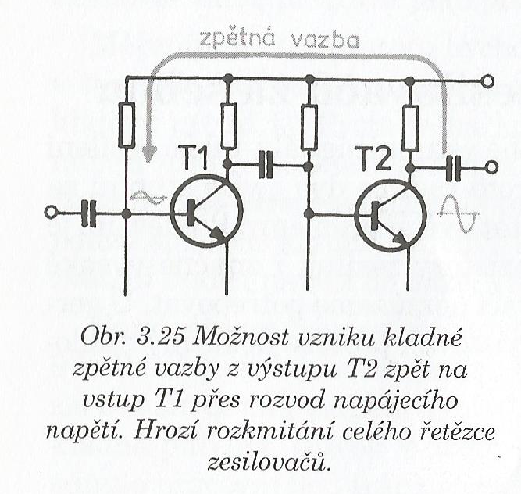
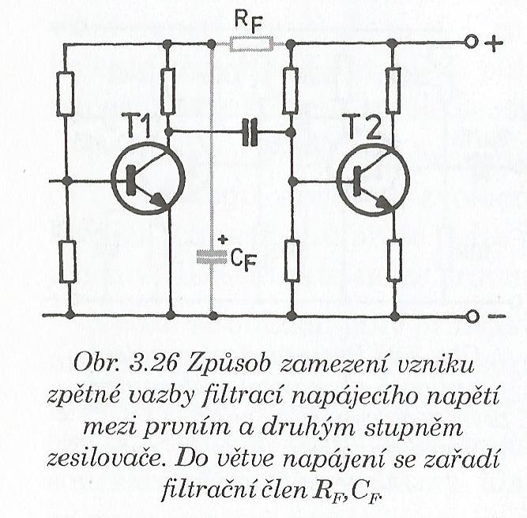
Kladná spätná väzba pri viacstupňovom zosilňovači

Slide 23
Opakovanie:
1. Popíš funkcie jednotlivých súčiastok
3. Popíš zaťažovaciu priamku tranzistora
4. Popíš nastavenie pracovného bodu tranzistora
5. Popíš stabilizáciu pracovného bodu
6. Rozdiel medzi kladnou a zápornou spätnou väzbou
7. Popíš ako sa určí šírka frekvenčného pásma
8. Rozdelenie zosilňovačov
9. Čo je napäťové zosilnenie
10. Popíš činnosť tranzistora pri zosilňovaní signálu
2. Popíš nasledovné zapojenia

Slide 24
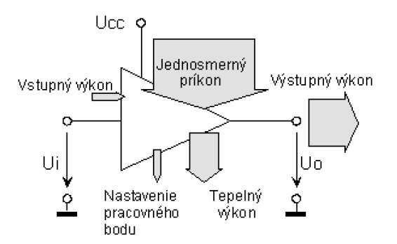
Výkonový zosilňovač:

Slide 25
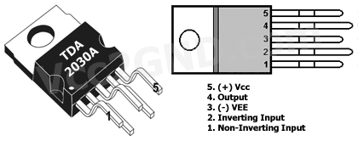
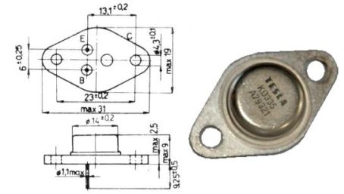
Výkonový zosilňovač
Za výkonový zosilňovač považujeme taký zosilňovač, ktorého amplitúda
výstupného signálu je porovnateľná s veľkosťou pokojových napájacích prúdov
a napätí.
Výstupné prvky:
reproduktor
stýkač
relé
servomotor
Od výkonových zosilňovačov sa vyžaduje čo najvyššia energetická účinnosť.
Nekladie sa dôraz na skreslenie – kvalitu prenosu.
Podľa zapojenia môžu byť:
jednočinné
dvojčinné
Tranzistory:
KD 333-5
KD 605-7
KD 501-3

Slide 26
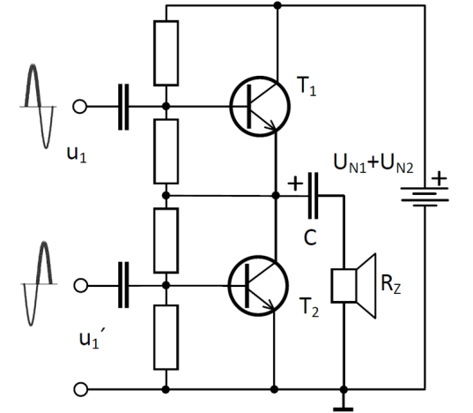
Výkonový zosilňovač:
Zapojenie musí byť odlišné ako v napäťovom zosilňovači.
Hlavný dôvod:
Nemôžeme nechať tranzistorom tiecť trvalo veľký prúd.
Týmto prúdom by sa silne zahrial, a vyžadoval by neúmerne veľký chladič, ale hlavne by spotreboval veľa energie a to i v dobe kedy by žiadny signál ním neprechádzal.
Z toho vyplýva:
Aby sa neplytvalo energiou, snažíme sa o najväčšiu účinnosť.
To sa dá dosiahnuť:
tranzistorom nesmie trvalo tiecť veľký prúd
tranzistorom môže tiecť prúd len pri prechádzajúcom signály.
Najvýhodnejšia realizácia:
Dvomi výkonovými tranzistormi v jednom stupni – dvojčinné zapojenie
Každý tranzistor spracováva len polvlnu priebehu.
K tomu sa využíva skutočnosť, že:
tranzistor NPN sa otvorí, ak na jeho bázu privedieme kladné napätie
tranzistor PNP sa otvorí, ak na jeho bázu privedieme záporné napätie

Slide 27
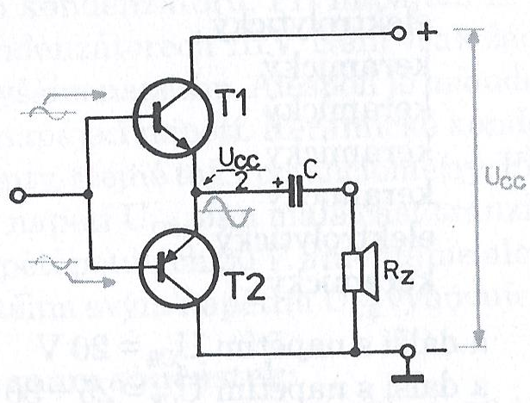
Výkonový zosilňovač s komplementárnymi tranzistormi:

Slide 28
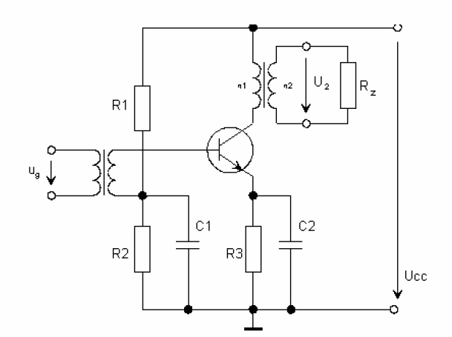
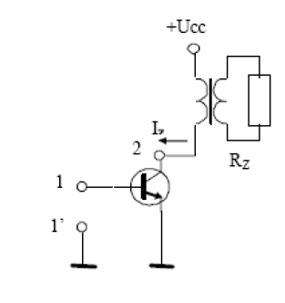
Výkonový zosilňovač s transformátorovou väzbou:

Slide 29
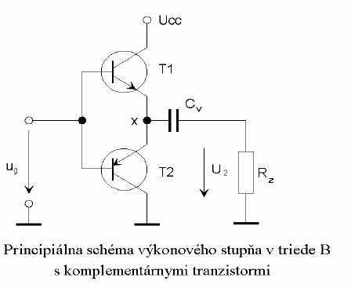
Výkonový zosilňovač:

Slide 30
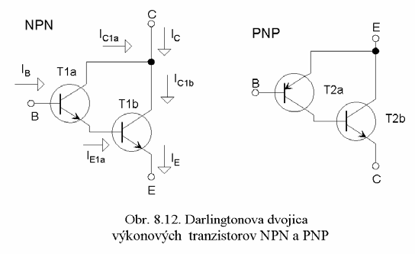
Výkonový zosilňovač:
ß = ß₁.ß₂ + ß₁ + ß₂

Slide 31
Cieľ: Operačný zosiňovač a jeho využitie
Ideálny a reálny OZ
Popíš striedavý signál
NF signál
Žaťažovacia priamka tranzistora a pracovný bod
Čo je zosilnenie
Popíš jednostupňový zosilňovač a funkcie prvkov C1, C2, R1, R2, RC, RE, Ucc
Funkcia tranzistora
Rozdiel medzi úzkopásmovým a širokopásmovým zosilňovačom
Rozdelenie zosilňovačov podľa aktívnej súčiastky, podľa použitia, podľa šírky prenášaného pásma, podľa frekvencie, podľa stupňov zosilnenia, podľa zapojenia, podľa budiaceho signálu.

Slide 32
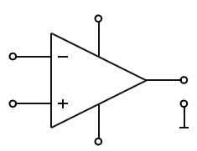
Operačné zosilňovače
Operačný zosilňovač
je jednoduchý analógový integrovaný obvod so skoro nekonečným prúdovým a napäťovým zosilnením.
Schématická značka
Vlastnosti ideálneho OZ:
nekonečné napäťové zosilnenie
nekonečná vstupná impedancia
nulová výstupná impedancia
nekonečné široké frekvenčné pásmo – frekvenčná nezávislosť
vlastnosti OZ sú ovplyvňované spätnou väzbou, čím je silnejšia, tým sú stabilnejšie

Slide 33
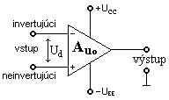
Operačné zosilňovače:
OZ má 2 vstupy
a-invertujúci (-)
b-neinvertujúci (+)
OZ vykonávajúci operáciu obrátenej fázy vst. U (výst. U má opačnú fázu než vstupné U). Vyjadruje sa to záporným znamienkom vo výraze pre výpočet Au.
OZ vykonávajúci funkciu zosilňujúceho impedančného meniča s veľkým vstupným a malým výstupným odporom. Výst. U je vo fáze so vst. U.

Slide 34
Operačné zosilňovače:
Zadanie:
Zapojte OZ LM 324 AD ako komparátor, overte jeho funkciu pre 16V a 15V.

Slide 35
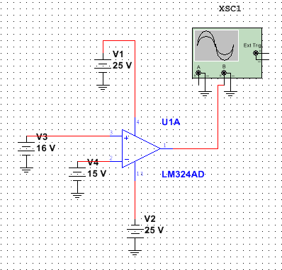
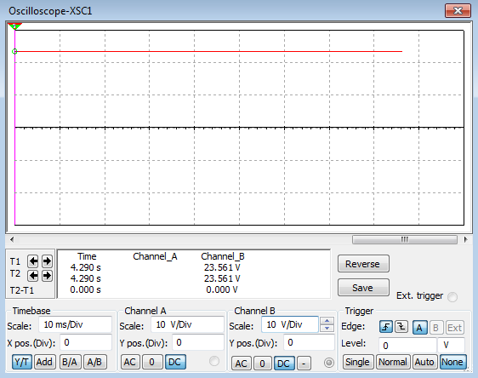
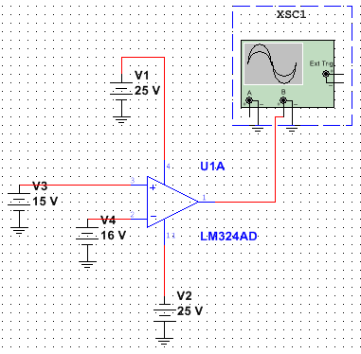
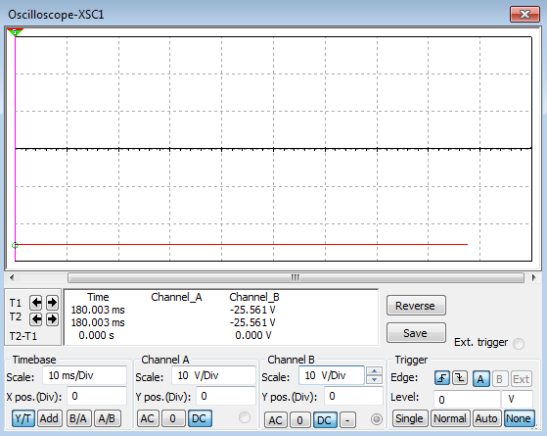
OZ ako komparátor

Slide 36
Zadanie:
Zapojte OZ LM 324AD ako sledovač napätia, overte jeho funkciu (R1=200Ohm, R2=1kOhm, nap. Napätie = +25V/-25V).

Slide 37
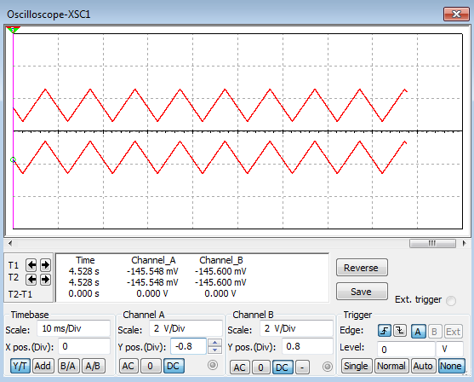
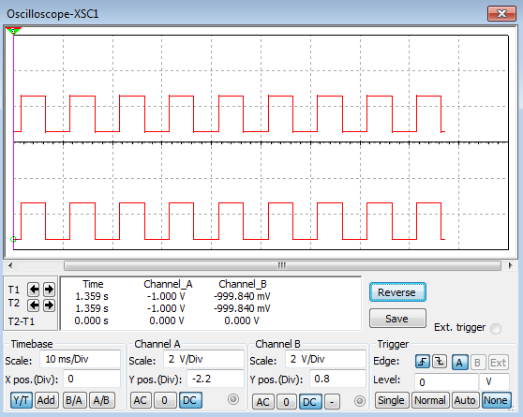
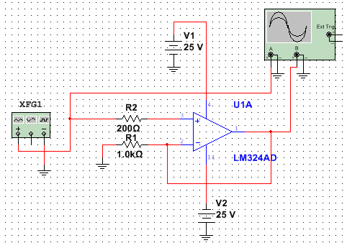
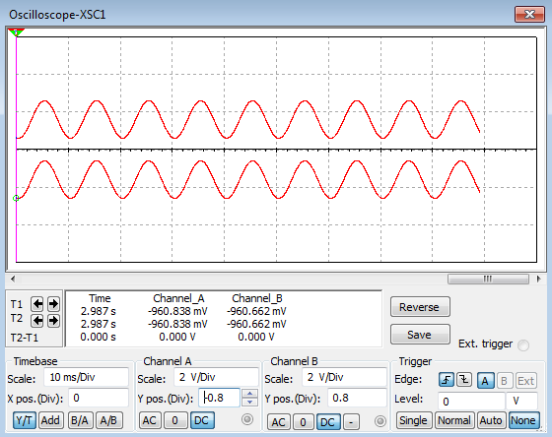
OZ ako sledovač napätia

Slide 38
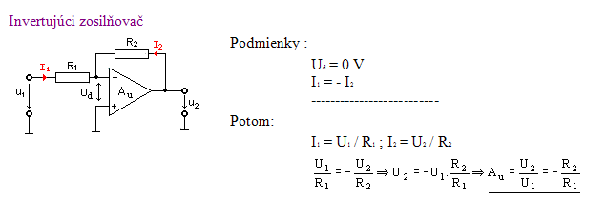
Operačné zosilňovače:
OZ vykonávajúci operáciu obrátenia fázy,
Uvst má opačnú fázu než Uvýst.
Vyjadruje sa to záporným znamienkom vo výraze pre výpočet Au.
z uvedeného vzťahu vyplýva, že při rovnosti vstupného a spätnoväzobného odporu je Uvýst rovnaké, s opačným znamienkom.
Zadanie:
Zapojte OZ LM 324AD (R1=1k, R2=3k) ako invertujúci zosilńovač, zisti zosilnenie.

Slide 39
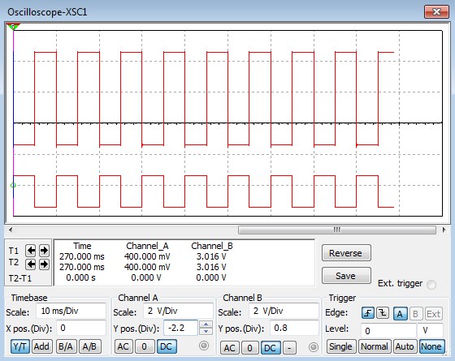
Invertujúci OZ
Urči zosilnenie

Slide 40
Operačné zosilňovače:
OZ vykonávajúci funkciu zosilňujúceho impedančného meniča s veľkým vstupným a malým výstupným odporom. Uvýst je vo fáze s Uvst.
Pre ideálny OZ platí: Ivst ±=0 a Au = ∞ => U na invertujúcom vstupe je rovnaké ako U+ na neinvertujúcom vstupe.
Signálové napätie privádzame na neinvertujúci vstup a dostávame veľmi vysokú hodnotu vstupného odporu
Vstupný prúd je nulový.
Takto sa získa zosilňujúci impedančný menič s veľkým vstupným a malým výstupným odporom.
Zadanie:
Zapojte OZ LM 324AD (R1=1k, R2=3k) ako neinvertujúci zosilńovač, zisti zosilnenie.

Slide 41
Neinvertujúci OZ
Urči zosilnenie

Slide 42
Operačné zosilňovače:
Druh Operačného zosilňovača, ktorý má v spätno-väzobnej vetve kapacitu C;
jeho výstupné napätie je úmerné integrálu časového priebehu vstupného napätia!
používa sa na tvarovanie signálov
Integračný zosilňovač je základom každého analógového merača frekvencie.
Meraná frekvencia sa prenáša na impulzy po konštantnej amplitúde výške a šírke.
Potom Uvýst je priamoúmerné f vstupného signálu.
Kondenzátor C pôsobí ako spätná väzba predovšetkým pre signály s vf pri ktorých znižuje zosilnenie, signály s nízkou f prechádzajú neovplyvnené na výstup.
Zapojenie teda pracuje ako dolný priepust.
Ak na vstup privedieme pravouhlé impulzy tak ich podľa hodnoty časovej konštanty Rc tvarovo upravíme a sploštíme.
Zadanie: Zapojte OZ LM 324AD (R1=1k, C=100n)ako integrátor a overte tvarovanie impulzov

Slide 43
Integračný OZ

Slide 44
Operačné zosilňovače:
Druh OZ, ktorý má v spätnoväzobnej väzbe odpor R a na vstupe kondenzátor C;
jeho výstupné napätie je úmerné derivácii časového priebehu Uvyst!
používa sa na tvarovanie signálov, napríklad obrazových zosilňovačov.
Takto získané časové priebehy sa používajú napríklad na spúšťanie preklápacích obvodov.
na výstupe sú ihlovité impulzy, ktoré vznikajú prenosom vf zložiek signálu.
Matematické odvodenie výstupného napätia pri zadaných hodnotách predstavuje diferenciálnu rovnicu.
horná priepust
Zadanie:
Zapojte OZ LM324AD (R=1k, C=10n) ako derivátor a overte tvarovanie impulzov

Slide 45
Derivačný zosilňovač

Slide 47
Zadanie:
Zapojte OZ LM 324 AD ako komparátor, overte jeho funkciu pre 16V a 15V.
2. Zapojte OZ LM 324AD ako sledovač napätia, overte jeho funkciu (R1=200Ohm,
R2=1kOhm, nap. Napätie = +25V/-25V).
3. Zapojte OZ LM 324AD (R1=1k, R2=3k) ako invertujúci zosilńovač, zisti zosilnenie.
4. Zapojte OZ LM 324AD (R1=1k, R2=3k) ako neinvertujúci zosilńovač, zisti zosilnenie.
5. Zapojte OZ LM 324AD (R1=1k, C=100n)ako integrátor a overte tvarovanie impulzov
6. Zapojte OZ LM324AD (R=1k, C=10n) ako derivátor a overte tvarovanie impulzov

Slide 50
Zadanie:
Navrhni pomocou Multisimu nízkofrekvenčný zosilňovač s tranzistorom NPN BC337, keď sú zadané parametre:
Ucc=9V
R1=220kΩ
R2=56k Ω
Rc=3.3k Ω
Re=1k Ω
C1=5uF (vstup)
C2=20uF (výstup)
Uvst=1V str.
V multisime pripoj osciloskop a urči napäťové zosilnenie.
Pomocou kontaktnej plochy a osciloskopu over svoje zapojenie a napäťové zosilnenie.

Slide 51
Zapoj obvod pomocou kontaktnej plochy a pomocou osciloskopu urči napäťové zosilnenie

Slide 52
Navrhni plošný spoj pre zapojenie s OZ LM386, over funkčnosť pomocou kontaktnej plochy

Slide 53
Návrh plošného spoja pre zapojenie s OZ LM386

Slide 54
Výkonový zosilňovač TDA2030:
Zakreslite v Multisime, navrhnite DPS v Sprint layoute

Slide 55
Výkonový zosilňvač TDA 2030

Slide 56
Výkonový zosilňovač TDA2030:
Zakreslite v Multisime, navrhnite DPS v Sprint layoute

Slide 57
Navrhnite DPS v programe Sprint Layout
šírka x výška DPS : 45 x 45 mm
zakreslite v Multisime – určite napäťové zosilnenie
5
2
4
1
3

Slide 58
Zapojte nasledovný obvod do kontaktnej plochy, určite zosilnenie pomocou osciloskopu

Slide 59
Neinvertujúci OZ
Urči zosilnenie

Slide 62
Sledovač

Slide 63
Integračný OZ

Slide 64
Invertujúci OZ
Zmeraj zosilnenie na osciloskope

Slide 65
Komparátor

Slide 66
Regulátor

Slide 67
Urči typ operačného zosilňovača v tomto zapojení

Slide 68
Urči typ operačného zosilňovača v tomto zapojení

Slide 69
Urči typ operačného zosilňovača v tomto zapojení

Slide 70
Urči typ operačného zosilňovača v tomto zapojení

Slide 71
Urči typ operačného zosilňovača v tomto zapojení

Slide 72
Urči typ operačného zosilňovača v tomto zapojení

